Slide 1
BÁO CÁO TIẾN ĐỘ BÀI HỌC ĐỀ TÀI PIPELINE MIPS
GVHD: Hồ Ngọc Diễm
Họ tên: Trần Triều Trung
MSSV: 21522727

Slide 2
Mục Lục
Modules & Single Cycle Mips
Pipeline
III. Vận dụng

Slide 3
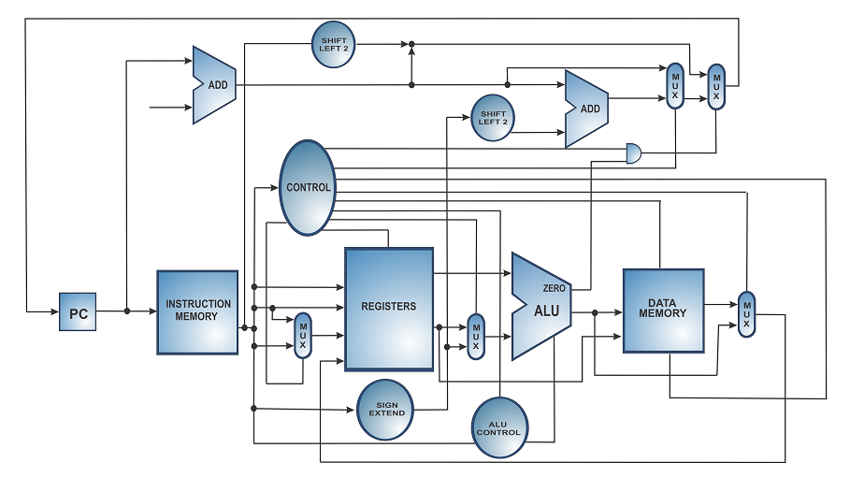
I. Modules & Single cycle Mips
Sử dụng theo kiến trúc MIPS với ban đầu khởi tạo gồm các thành phần
PC
Imem
RegFile
ALU
Dmem
Control
Others

Slide 4
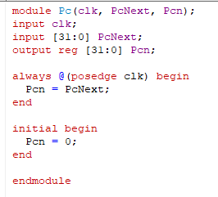
PC (Program Counter)
Gồm có PCNext, PC

Slide 5
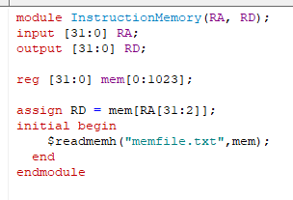
IMem (Instruction Memory)
Chạy file từ trong từ đầu trong initial

Slide 6
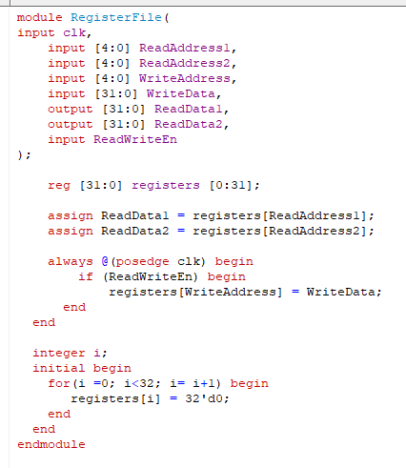
RegFile (Register File)
Gồm 1 tệp 32 thanh ghi 32 bits
Khởi tạo giá trị ban đầu các
thanh ghi bằng 0

Slide 7
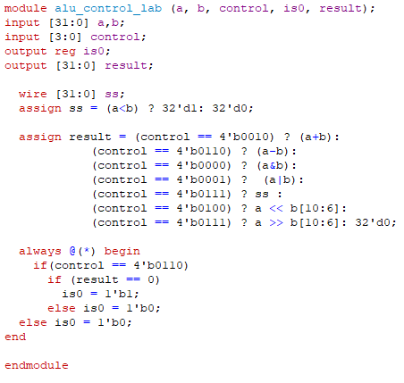
ALU
Gồm có các lệnh như sau:
add | 0010
sub | 0110
lw | 0010
sw | 0010
beq | 0110
and | 0000
or | 0001
slt | 0111
sll | 0100
srl | 0111

Slide 8
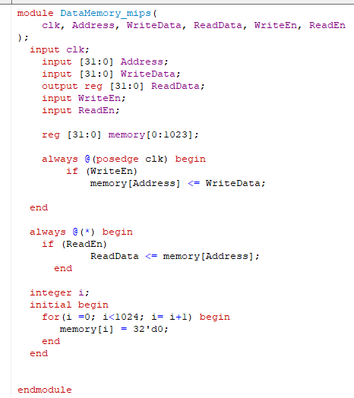
DMem (Data Memory)

Slide 9
Control Unit(1/2)
 | R-type | Lw | Sw | Beq | Addi | J
Jump | 0 | 0 | 0 | 0 | 0 | 1
RegDst | 1 | 1 | 0 | 0 | 0 | 0
ALUSrc | 0 | 1 | 1 | 0 | 1 | 0
MemToReg | 0 | 1 | 1 | 0 | 0 | 0
RegWrite | 1 | 1 | 1 | 0 | 1 | 0
MemRead | 0 | 0 | 1 | 0 | 0 | 0
MemWrite | 0 | 0 | 0 | 0 | 0 | 0
Branch | 0 | 0 | 0 | 1 | 0 | 0
ALUOp | 10 | 0 | 0 | 1 | 0 | 0
Bảng sự thật cơ bản

Slide 10
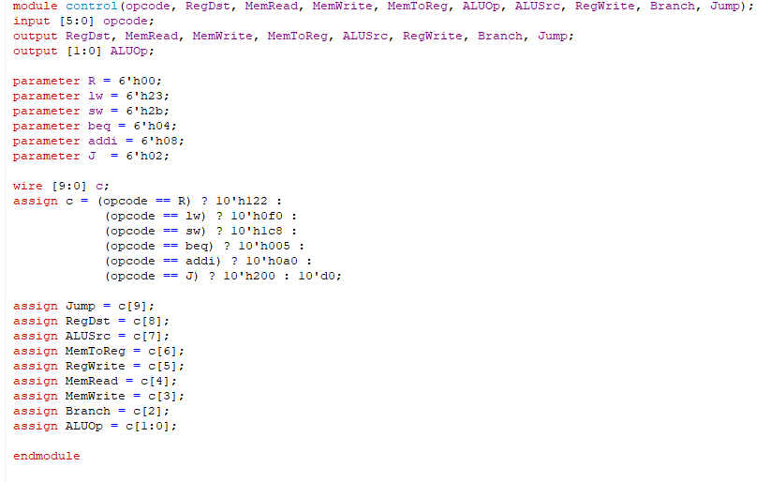

Control Unit(2/2)
Decode Inst[31:26] ra
như sau
Opcode lệnh

Slide 11
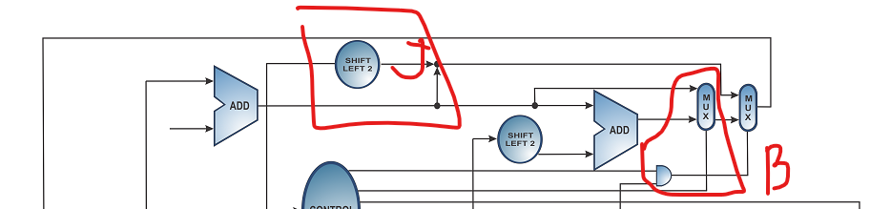
Others
Jump: Dịch trái 2 bit của Inst[25:0]
Branch

Slide 12
Code -> Mã máy(Sử dụng MARS)
addi $2, $2, 5 addi $3, $3, 2 M: beq $2, $3, X addi $3, $3, 1 j M X: add $2, $2, $3
00000000 20420005 20630002 10430002 20630001 08000003 (Lưu ý khác MARS) 00431020

Slide 13
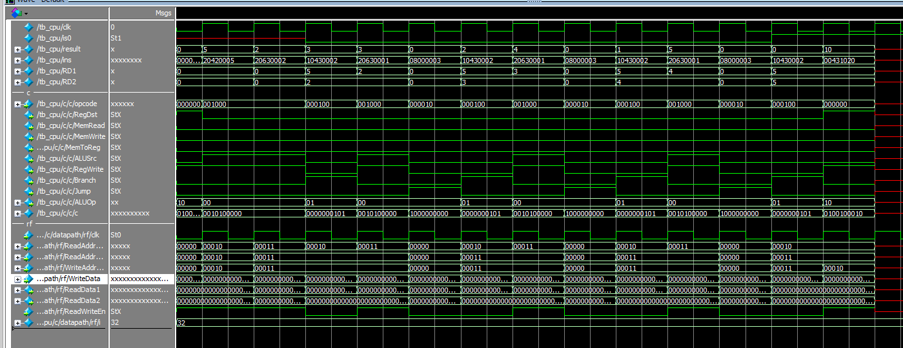
Waveform

Slide 14
II. Pipeline
//TODO
Hoàn thành trong báo cáo cuối kì

Slide 15
III. Vận dụng
1. Các kiến thức đã học/ áp dụng
2. Những kinh nghiệm về cách sử dụng ngôn ngữ HDL
3. Những cái hay của ngôn ngữ trong thiết kế

Slide 16
1. Các kiến thức đã học/ áp dụng
Kiến thức đã học:
- assign (behavior or structural)
- initial, always
- if else
- case
- FSM
- Hiểu rõ từ cấu trúc đến hành vi
- Testbench
Áp dụng:
- Thêm nhập/ xuất các file bên ngoài
- Nối các module với nhau

Slide 17
2. Những kinh nghiệm về cách sử dụng ngôn ngữ HDL
Hiểu rõ cách xử lý như thế nào
Biết cách sắp xếp trình tự từ trên xuống rõ ràng
Hiểu cấu trúc, nguyên tắc của hardware
Tránh các trường hợp khác xảy ra trong case(default) hoặc if
Các initial, delay chỉ dùng trong mô phỏng khi nạp kit sẽ không thực thi được
Biết cách tóm gọn, dễ nhìn code thông thường qua parameter

Slide 18
3. Những cái hay của ngôn ngữ trong thiết kế
Dễ sử dụng khá giống chương trình C
Có thể tái sử dụng các module
Sử dụng vector dễ dàng khai báo các Mem, register
Mô phỏng, kiểm tra nhanh chóng

Slide 19
--HẾT–
Cảm ơn Cô và các bạn đã lắng nghe

